Slide 1


Lịch Sử 6
Giáo viên: Nguyễn Tú Oanh

Slide 2
BÀI 1: LỊCH SỬ LÀ GÌ?
(3 tiết)

Slide 3
I. Lịch sử và môn lịch sử
II. Vì sao phải học lịch sử
III. Khám phá quá khứ từ các nguồn sử liệu

Slide 4

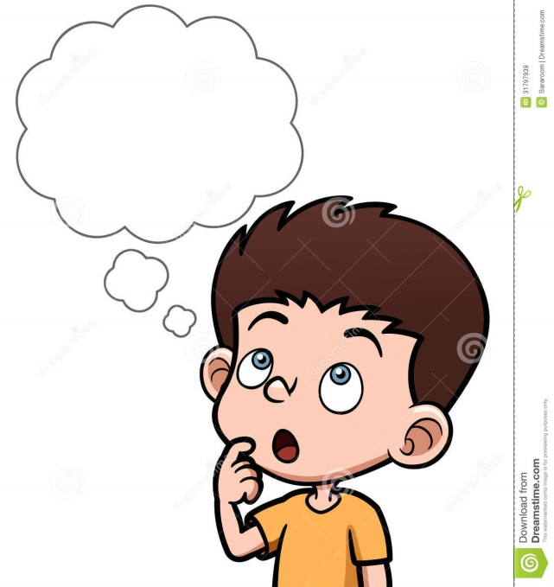
I. Lịch sử và môn lịch sử
Em hãy cho biết lịch sử là gì? Nêu một vài ví dụ cụ thể về lịch sử.

Slide 5
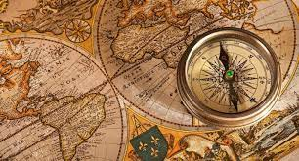

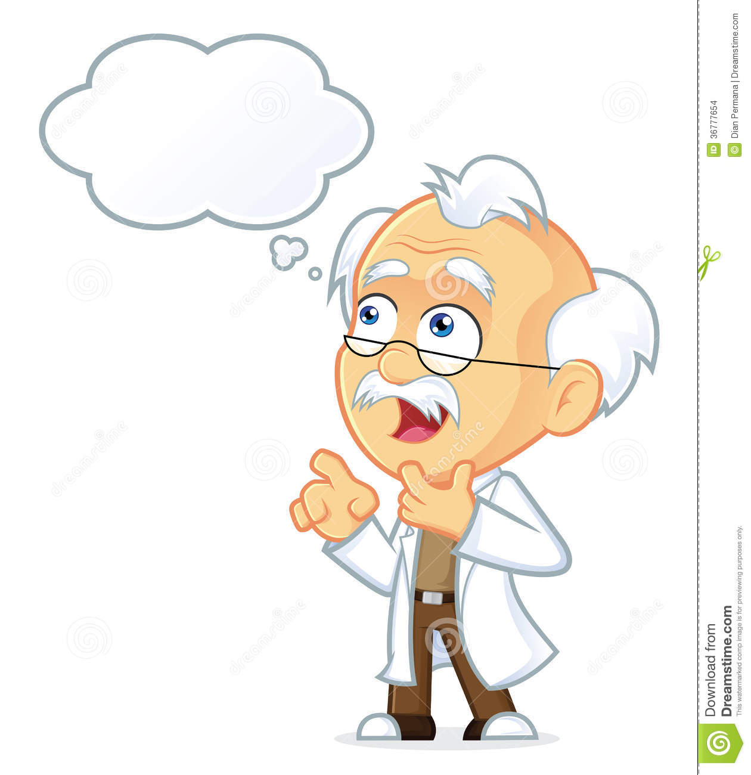
+ Mọi sự vật xung quanh chúng ta đều phát sinh, tồn tại và biến đổi theo thời gian. Xã hội loài người cũng vậy. Quá trình đó là lịch sử.
+ Lịch sử là những gì đã xảy ra trong quá khứ, bao gồm mọi hoạt động của con người từ khi xuất hiện đến nay.

Slide 6
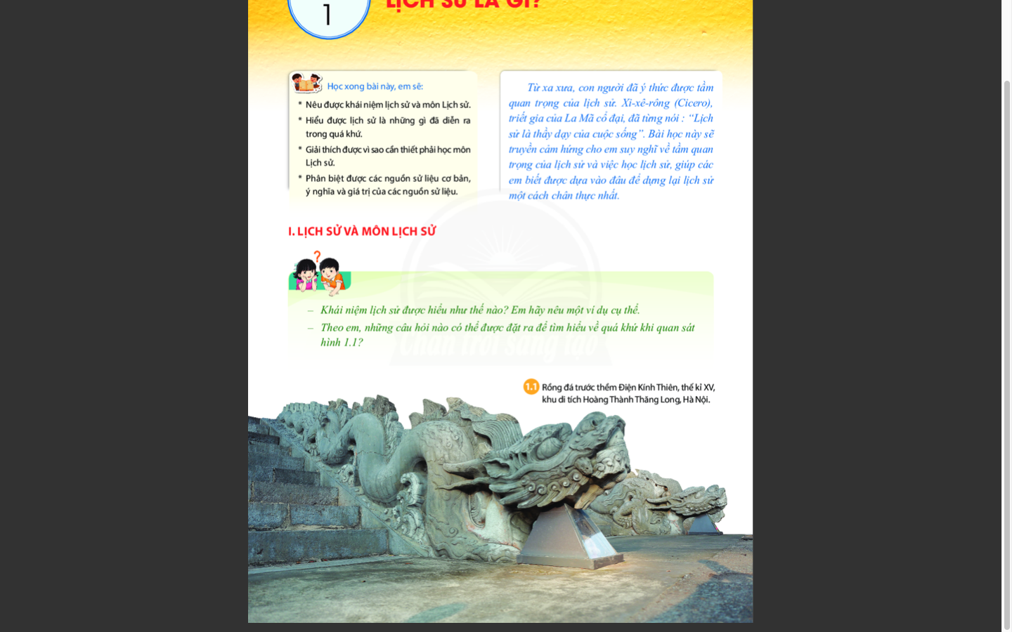
+ Điện Kính Thiên là gì?
+ Điện Kính Thiên có từ bao giờ?
+ Điện Kính Thiên do ai tạo ra?
+ Điện Kính Thiên có ý nghĩa gì với hiện tại?
Theo em, những câu hỏi nào có thể được đặt ra để tìm hiểu về quá khứ khi quan sát hình 1.1?
1.1 Rồng đá trước thềm Điện Kính Thiên, thế kỉ XV
(Khu di tích Hoàng Thành)

Slide 7

- Lịch sử là những gì xảy ra trong quá khứ, bao gồm mọi hoạt động của con người từ khi xuất hiện đến nay.
- Môn lịch sử là môn học tìm hiểu về lịch sử loài người, bao gồm hoạt động của con người và xã hội loài người trong quá khứ.

Slide 8
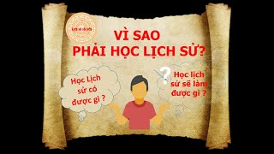
II. Vì sao phải học lịch sử?
Đọc thông tin mục II SHS trang 11 và trả lời câu hỏi: Vì sao phải học lịch sử?

Slide 9
+ Học lịch sử đề biết được cội nguồn của tổ tiên, quê hương, đất nước, hiểu được ông cha ta đã phải lao động, sáng tạo, đầu tranh như thế nào để có được đất nước ngày nay.
+ Học lịch sử để đúc kết những bài học kinh nghiệm của quá khứ nhằm phục vụ cho hiện tại và tương lai.

Slide 10
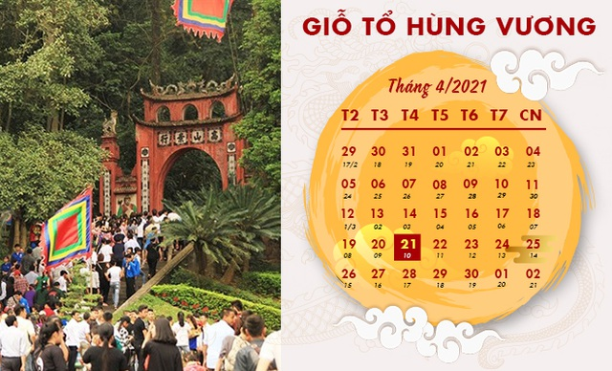
“Dù ai đi ngược về xuôi
Nhớ ngày giỗ Tổ mùng Mười tháng Ba”

Slide 11

Em không đồng ý với ý kiến vì: học môn Lịch sử giúp đúc kết những bài học kinh nghiệm về sự thành công và thất bại của quá khứ để phục vụ hiện tại và xây dựng cuộc sống trong tương lai.
Có ý kiến cho rằng: Lịch sử là những gì đã qua, không thể thay đổi được nên không cần thiết phải học môn Lịch sử. Em có đồng ý với ý kiến đó không? Tại sao?

Slide 12
Em hiểu thế nào về từ “gốc tích” trong câu thơ “Dân ta phải biết sử ta/Cho tường gốc tích nước nhà Việt Nam” của Chủ tịch Hồ Chí Minh? Nêu ý nghĩa câu thơ.

Slide 13
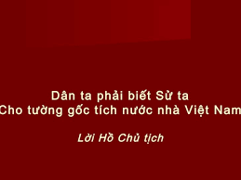
- Từ “gốc tích” trong câu thơ nghĩa là lịch sử hình thành buổi đầu của đất nước Việt Nam, là một phần của lịch sử đất nước ta -“sử ta”.
+ Ý nghĩa của câu thơ: người Việt Nam phải biết lịch sử của đất nước Việt Nam như vậy mới biết được nguồn gốc, cội nguồn của dân tộc.

Slide 14
Lý do phải học lịch sử:
- Học lịch sử để biết được cội nguồn của tổ tiên, quê hương, đất nước, hiểu được ông cha ta đã phải lao động, sáng tạo, đấu tranh như thế nào để có được đất nước ngày nay.
- Học lịch sử để đúc kết những bài học kinh nghiệm của quá khứ nhằm phục vụ cho hiện tại và tương lai.

Slide 15
BÀI 1: LỊCH SỬ LÀ GÌ?
III. Khám phá quá khứ từ những nguồn sử liệu
Đọc thông tin mục III SHS trang 12 và cho biết: Nguồn sử liệu là gì?
Có những nguồn sử liệu nào?

Slide 16
- Nguồn sử liệu (tư liệu lịch sử) là dấu tích của người xưa là ở lại với chúng ta và được lưu giữ dưới nhiều dạng khác nhau.
- Có nhiều nguồn tư liệu khác nhau như tư liệu truyền miệng, tư liệu hiện vật, tư liệu chữ viết,... Trong các nguồn tư liệu đó, có những tư liệu được gọi là tư liệu gốc.

Slide 17
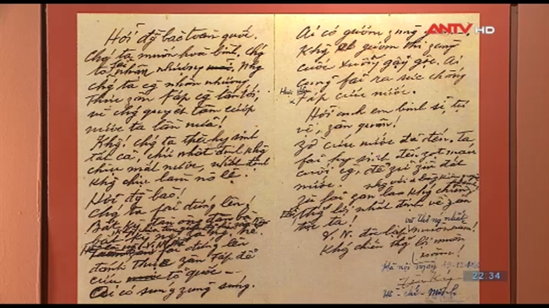
- Là nguồn tư liệu liên quan trực tiếp đến sự kiện lịch sử ra đời vào thời điểm diễn ra sự kiện, phản ánh sự kiện lịch sử đó => Đây là nguồn sử liệu có giá trị lịch sử xác thực nhất.
Em hãy cho biết tư liệu gốc là gì? Cho ví dụ?
Bản thảo Lời kêu gọi Toàn quốc kháng chiến của Bác
(19/12/1946)

Slide 18
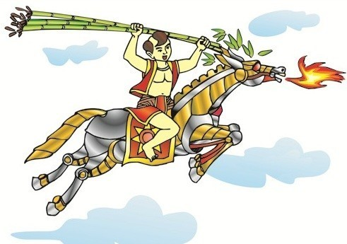
- Tư liệu truyền miệng: gồm nhiều thể loại như truyền thuyết, thần thoại, ca dao, dân ca„. được truyền từ đời này qua đời khác.
Tư liệu truyền miệng là gì? Cho ví dụ?
Truyền thuyết Thánh Gióng

Slide 19
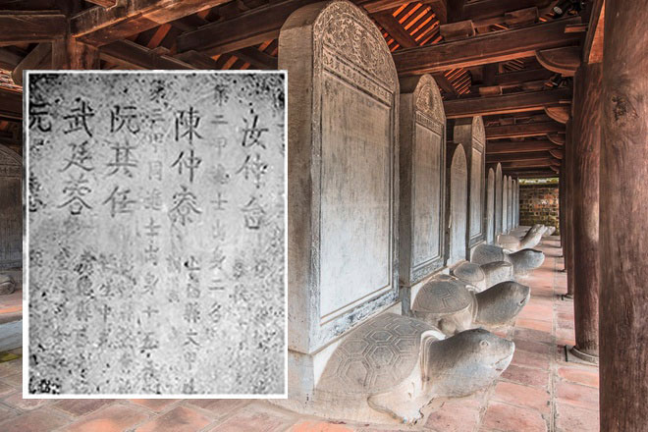
- Tư liệu chữ viết bao gồm các bản chữ khắc trên xương, mại rùa, vỏ cây, đá, các bản chép tay hay in trên giấy,...ghi chép tương đối đầy đủ mọi mặt đời sống con người và các sự kiện lịch sử đã xảy ra.
Thế nào là tư liệu chữ viết? Cho ví dụ?
Bia Tiến sĩ tại Văn Miếu - Quốc Tử Giám

Slide 20
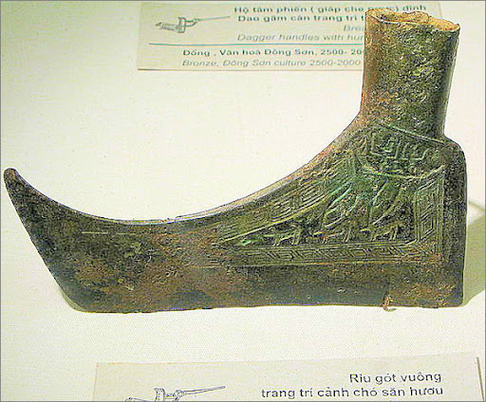
- Tư liệu hiện vật là những dấu tích vật chất của người xưa còn giữ được trong lòng đất hay trên mặt đất như các công trình kiến trúc, các tác phẩm nghệ thuật, đồ gốm,...
Tư liệu hiện vật là gì? Cho ví dụ?

Slide 21
- Nguồn sử liệu (tư liệu lịch sử) là dấu tích của người xưa ở lại với chúng ta và được lưu giữ dưới nhiều dạng khác nhau.
- Có nhiều nguồn tư liệu khác nhau như tư liệu truyền miệng, tư liệu hiện vật, tư liệu chữ viết,... Trong các nguồn tư liệu đó, có những tư liệu được gọi là tư liệu gốc.

Slide 22
LUYỆN TẬP
Bài tập 1: Tại sao phải cần thiết học lịch sử?
- Học lịch sử để biết được cội nguồn của tổ tiên, quê hương, đất nước, hiểu được ông cha ta đã phải lao động, sáng tạo, đấu tranh như thế nào để có được đất nước như ngày nay.
- Học lịch sử để đúc kết những bài học kinh nghiêm của quá khứ nhằm phục vụ cho hiện tại và tương lai.
Bài tập 2: Căn cứ vào đâu để biết và dựng lại lịch sử?
- Tư liệu truyền miệng
- Tư liệu chữ viết
- Tư liệu chữ hiện vật

Slide 23
Em biết những di tích lịch sử nào ở địa phương em đang sống? Hãy kể cho cả lớp nghe về sự kiện lịch sử liên quan đến một trong những di tích đó?

Slide 24
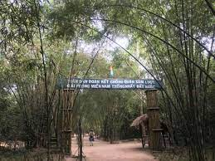
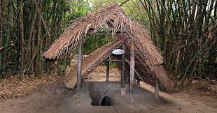
Địa đạo Củ Chi là một hệ thống phòng thủ trong lòng đất ở huyện Củ Chi, cách Thành phố Hồ Chí Minh 70 km về hướng tây-bắc. Hệ thống này được quân kháng chiến Việt Minh và Mặt trận Dân tộc Giải phóng miền Nam Việt Nam đào trong thời kỳ Chiến tranh Đông Dương và Chiến tranh Việt Nam.

Slide 25
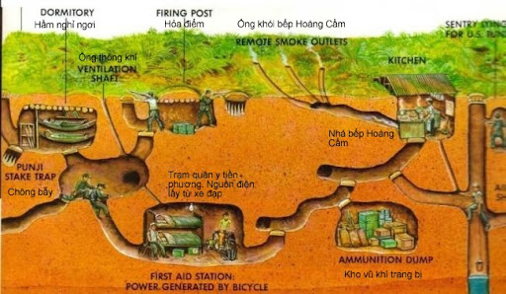
Hệ thống địa đạo bao gồm bệnh xá, nhiều phòng ở, nhà bếp, kho chứa, phòng làm việc, hệ thống đường ngầm dưới lòng đất, dài khoảng 250 km và có các hệ thống thông hơi tại vị trí các bụi cây. Địa đạo Củ Chi được xây dựng ở điểm cuối Đường mòn Hồ Chí Minh, trên vùng đất được mệnh danh là "đất thép" để ca ngợi ý chí phòng thủ kiên cường của quân dân nơi đây. Trong Chiến dịch Tết Mậu Thân 1968, quân Giải phóng miền Nam đã xuất phát từ hệ thống địa đạo này để tấn công vào Sài Gòn.

Slide 26
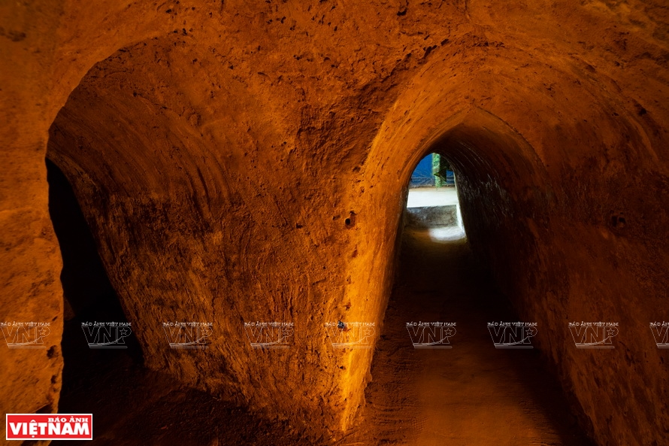
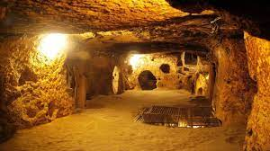
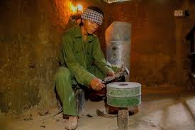

Slide 27
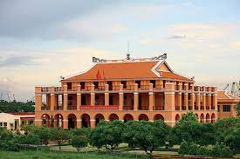
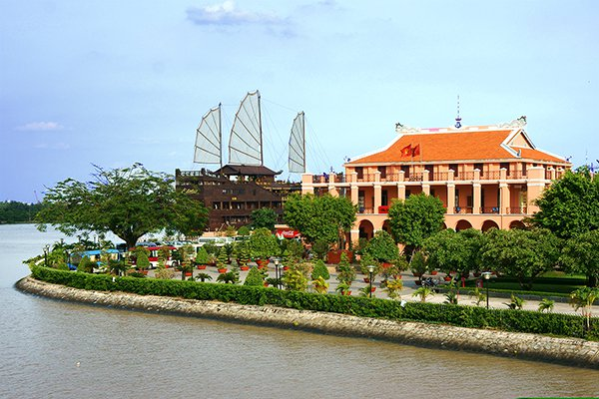
Nơi đây, ngày 05/06/1911, người thanh niên Việt Nam yêu nước Nguyễn Tất Thành đã ra đi tìm đường cứu nước. Sau hơn 30 năm bôn ba ở nước ngoài Nguyễn Tất Thành trở thành nhà cách mạng lãnh đạo nhân dân Việt Nam đứng lên làm cuộc Cách mạng Tháng 8, lập ra nước Việt Nam Dân chủ Cộng hòa. Người thanh niên ra đi tìm đường cứu nước năm xưa chính là Chủ tịch Hồ Chí Minh sau này.

Slide 28

CẢM ƠN CÁC EM!
CHÚC CÁC EM HỌC TỐT!

